Slide 1
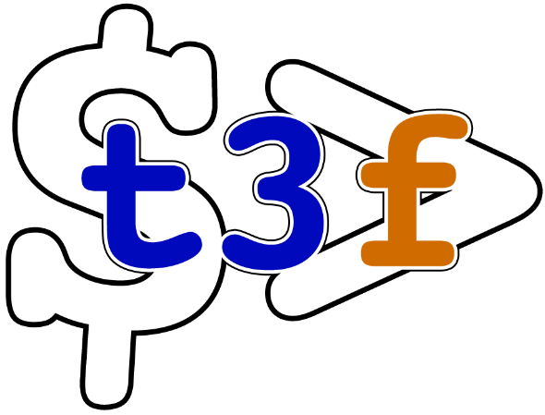

Leganés
12-13 Febrero 2015
Ignacio Navarro Martín @inavarromartin
Introducción a Scala
Except where otherwise noted, this work is licensed under: http://creativecommons.org/licenses/by-nc-sa/3.0/

Slide 2


Leganés
12-13 Febrero 2015
Introducción a Scala
ÍNDICE
Background
Enlaces e información
Inmutabilidad, valores y funciones
Tipado
Estructuras de datos
Orientación a objetos
Programación Funcional
Conclusiones

Slide 3
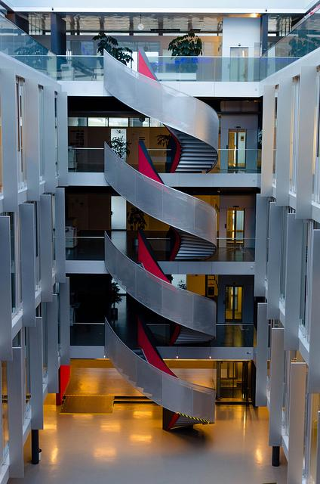
Leganés
12-13 Febrero 2015
Introducción a Scala
Scala: Background
Crece contigo

Slide 4
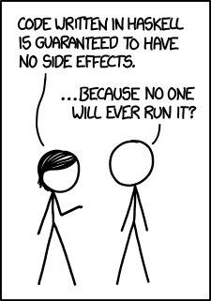
Leganés
12-13 Febrero 2015
Introducción a Scala
Background
Creado por Martin Odersky (2003)
Tipado Estático e Inferencia de tipos
Mezcla OOP y FP
Concurrencia de Actores (akka) y con Futuros
Bibliotecas muy maduras
Open Source (BSD compilador, código fuente y principales librerías)
Excelente Interoperabilidad con Java (Compila a Bytecode)
Muy popular
Twitter
Linkedin
Sony Pictures
Siemens
Novell

Slide 5
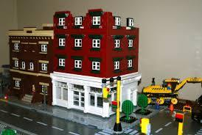

Leganés
12-13 Febrero 2015
Introducción a Scala
Orientación a objetos y Programación Funcional
Orientación a objetos:
Traits
Mixins
Case classes
Herencia múltiple
Tipado
Companion objects
Implícitos
Programación Funcional:
Inmutabilidad
Lambdas
Opciones
Tipado
Currying
ADT
Pattern Matching
Monads / Monoides
Funciones de orden superior
Iteratee, Pipes (streams)
Lazy variables
Tail recursion
Funciones parciales

Slide 6
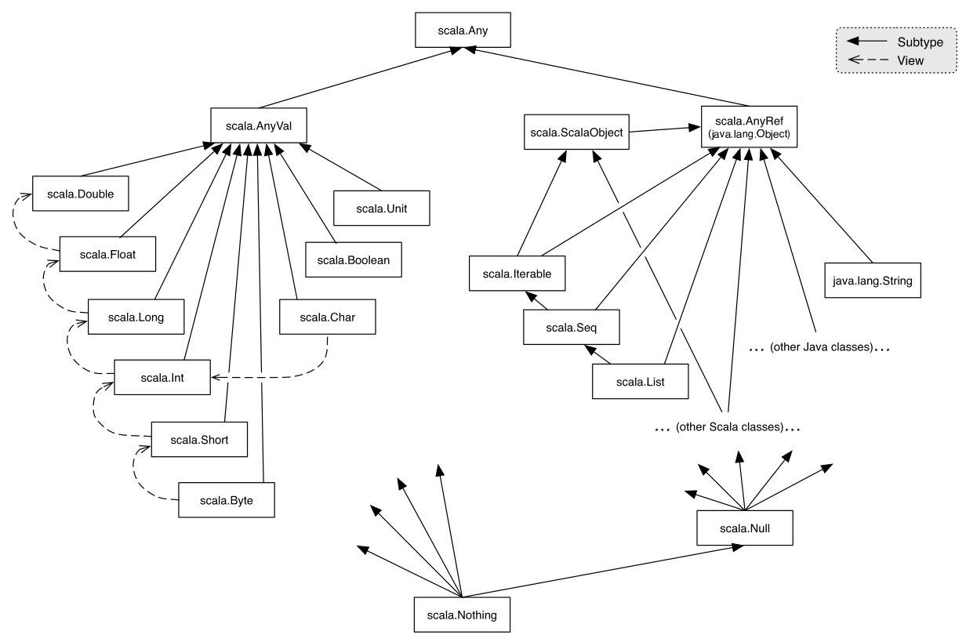
Leganés
12-13 Febrero 2015
Introducción a Scala
Tipado
Todo es un objeto (Incluyendo valores numéricos y funciones)
Jerarquía de tipos
Invarianza, Contra Varianza, Covarianza
Herencia de tipos
Tipos dependientes (Roadmap Scala)

Slide 7

Leganés
12-13 Febrero 2015
Introducción a Scala
Actores (Akka)
Scala usa actores como modelo de concurrencia
Esta basado en los actores de Erlang
Asíncrona mediante envío de mensajes
Modelo de actores
Compartir datos inmutables
Supervisión de actores frente a fallos
Modular
Clusters
Soporta
Otros modelos de concurrencia: Futuros y Agentes
Otros sistemas: Apache Camel, ZeroMQ...

Slide 8
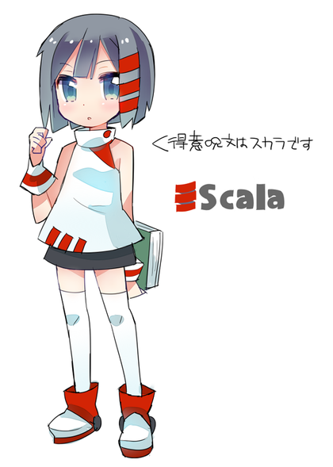
Leganés
12-13 Febrero 2015
Introducción a Scala
Enlaces e Información

Slide 9
Leganés
12-13 Febrero 2015
Introducción a Scala
Transparencias & Documentación
Urls
Transparencias & Código https://github.com/pirita/TechFest2015
Scala interpreter http://www.simplyscala.com/ http://scalakata.com/
Scala js http://www.scala-js-fiddle.com/
Documentación http://www.scala-lang.org/documentation/
Guías
http://danielwestheide.com/scala/neophytes.html
https://github.com/vhf/free-programming-books/blob/master/free-programming-books.md#scala
https://twitter.github.io/scala_school/
Libros (Gratis)
Programming in scala http://www.artima.com/pins1ed/
A Scala tutorial for Java Programmers http://www.scala-lang.org/docu/files/ScalaTutorial.pdf
Scala by Example http://www.scala-lang.org/docu/files/ScalaByExample.pdf
Cursos
Principios de programación funcional en Scala https://www.coursera.org/course/progfun
Principios fundamentales de la programación reactiva https://www.coursera.org/course/reactive

Slide 10
Leganés
12-13 Febrero 2015
Introducción a Scala
Instalar Scala
Scala funciona sobre la JVM
Java 1.6 (Scala 2.11.X): http://goo.gl/QxAhfq
Scala: http://www.scala-lang.org/download/
http://www.scala-js.org/
Editores / IDEs
Emacs (¡Muy recomendable!))
Ensime: https://github.com/ensime/ensime-server
sbt-mode: https://github.com/hvesalai/sbt-mode
Vim http://derekwyatt.org/2013/12/31/coding-scala-with-vim.html
SublimeText http://manuel.bernhardt.io/2013/09/20/scala-with-sublimetext/
Intellij (¡Mejor IDE para Scala!)
Editor para lenguajes de la JVM https://www.jetbrains.com/idea/
Plugin Scala (JVM y JS) https://plugins.jetbrains.com/plugin/?id=1347
Netbeans http://wiki.netbeans.org/Scala
Eclipse
Scala-ide: http://scala-ide.org/
Activator https://typesafe.com/get-started (¡¡Muchos ejemplos!!)
Gestion dependencias
SBT http://www.scala-sbt.org/
Maven http://maven.apache.org/
Leiningen http://leiningen.org/
Gradle https://gradle.org/

Slide 11
Leganés
12-13 Febrero 2015
Introducción a Scala
Bibliotecas
Scala puede usar todas las bibliotecas/Frameworks de Java
Spring, Google Guice, Hibernate...
Y también existen bibliotecas y frameworks para Scala
Play https://www.playframework.com/ (Web framework)
Akka http://akka.io/ (Actors )
Spray / Akka.http http://spray.io/ (Api rest)
Scalaz https://github.com/scalaz/scalaz (Functional Programing ++)
Monocle https://github.com/julien-truffaut/Monocle (Lens for everything)
Lift http://liftweb.net/ (Web framework)
Scalatra http://www.scalatra.org/ (Web framework)
Scala check http://www.scalacheck.org/ (Property-based testing)
Specs2 http://etorreborre.github.io/specs2/ (Testing)
Slick http://slick.typesafe.com/ (Functional relational mapping)
Spark https://spark.apache.org/ (Big data y machine learning)
Shapeless https://github.com/milessabin/shapeless (Generic Programming)
Y no olvidemos a Scala.JS http://www.scala-js.org/

Slide 12

Leganés
12-13 Febrero 2015
Introducción a Scala
ScalaMad: Scala Programming @ Madrid
Meetup sobre scala http://www.meetup.com/Scala-Programming-Madrid/
Charlas y talleres periódicos sobre Scala
Accesible a todos los niveles
Se pueden proponer temas
Youtube https://www.youtube.com/channel/UCGskAkcw_kmOvGOzPsbIkkw
Algunas de las próximas charlas son
16 Febrero Introduccion teoria de Categorias
6 Marzo Scala for dummies

Slide 13
Leganés
12-13 Febrero 2015
Introducción a Scala
Referencias fotográficas
Scala Stair https://www.flickr.com/photos/gilles_dubochet/7327041044/
Scala Logo http://en.wikipedia.org/wiki/Scala_(programming_language)#mediaviewer/File:Scala_logo.png
Scala-chan http://tototoshi.github.io/slides/picture-show-introduction/intro/scalachan.png
OOP Lego http://www.legolegolego.com/wp-content/uploads/2008/09/soho-building.jpg
FP Happy http://nadirkeval.com/wp-content/uploads/2014/04/girlhappy.jpg
Ahkka http://en.wikipedia.org/wiki/%C3%81hkk%C3%A1#mediaviewer/File:Akka_mountain.jpg
Jerarquía de tipos http://www.scala-lang.org/old/sites/default/files/images/classhierarchy.img_assist_custom.png
Pyramids http://upload.wikimedia.org/wikipedia/commons/a/af/All_Gizah_Pyramids.jpg
Scala Meetup http://photos3.meetupstatic.com/photos/event/d/0/4/a/highres_250073322.jpeg
Haskell xkcd http://xkcd.com/1312/
Scala Lambda http://384uqqh5pka2ma24ild282mv.wpengine.netdna-cdn.com/wp-content/uploads/2014/01/lambda.jpg
Tipos http://www.the-house-of-literature.co.uk/Images/printing_letters.jpg
Coffe http://www.free-picture.net/albums/Drinks/coffee/cup-coffee-beens.jpg
Errors http://vignette2.wikia.nocookie.net/gravityfalls/images/f/fd/S1e20_ian_worrel_town_explosion.jpg/revision/latest?cb=20130830073203
Discworld http://s172.photobucket.com/user/frankwm1/media/DiscworldMap.jpg.html?t=1252649975
42 http://cienciaoficcion.com/wp-content/uploads/2014/06/tumblr_llqmm37xgQ1qiec6oo1_1280.jpg
Nada https://elasticgirl.files.wordpress.com/2009/02/lanada.jpg
Tail Recursion http://xkcd.com/1270/
Monad transformer https://twitter.com/deech/status/532707884304306176
Giffany https://www.youtube.com/watch?v=UfY2KqmKjB4

Slide 14
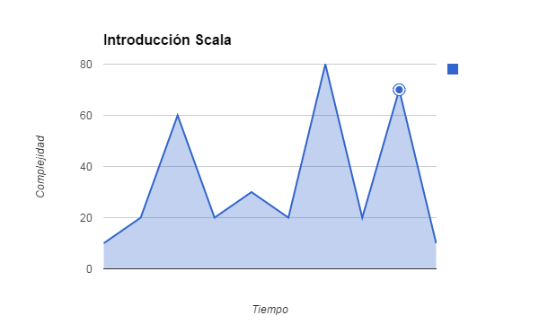

Leganés
12-13 Febrero 2015
Introducción a Scala
Antes de comenzar
Object-oriented programming is an exceptionally bad idea which could only have originated in California - Edsger Dijkstra
Sometimes, the elegant implementation is just a function. Not a method. Not a class. Not a framework. Just a function - John Carmack
Though my tip though for the long term replacement of javac is Scala. I'm very impressed with it! I can honestly say if someone had shown me the Programming in Scala book by by Martin Odersky, Lex Spoon & Bill Venners back in 2003 I'd probably have never created Groovy - James Strachan
Any sufficiently advanced technology is indistinguishable from magic - Arthur C. Clarke
Don’t Panic - The Hitchhiker's Guide to the Galaxy - Douglas Adams

Slide 15

Leganés
12-13 Febrero 2015
Introducción a Scala

Slide 16

Leganés
12-13 Febrero 2015
Introducción a Scala

Slide 17

Leganés
12-13 Febrero 2015
Introducción a Scala

Slide 18

Leganés
12-13 Febrero 2015
Introducción a Scala

Slide 19
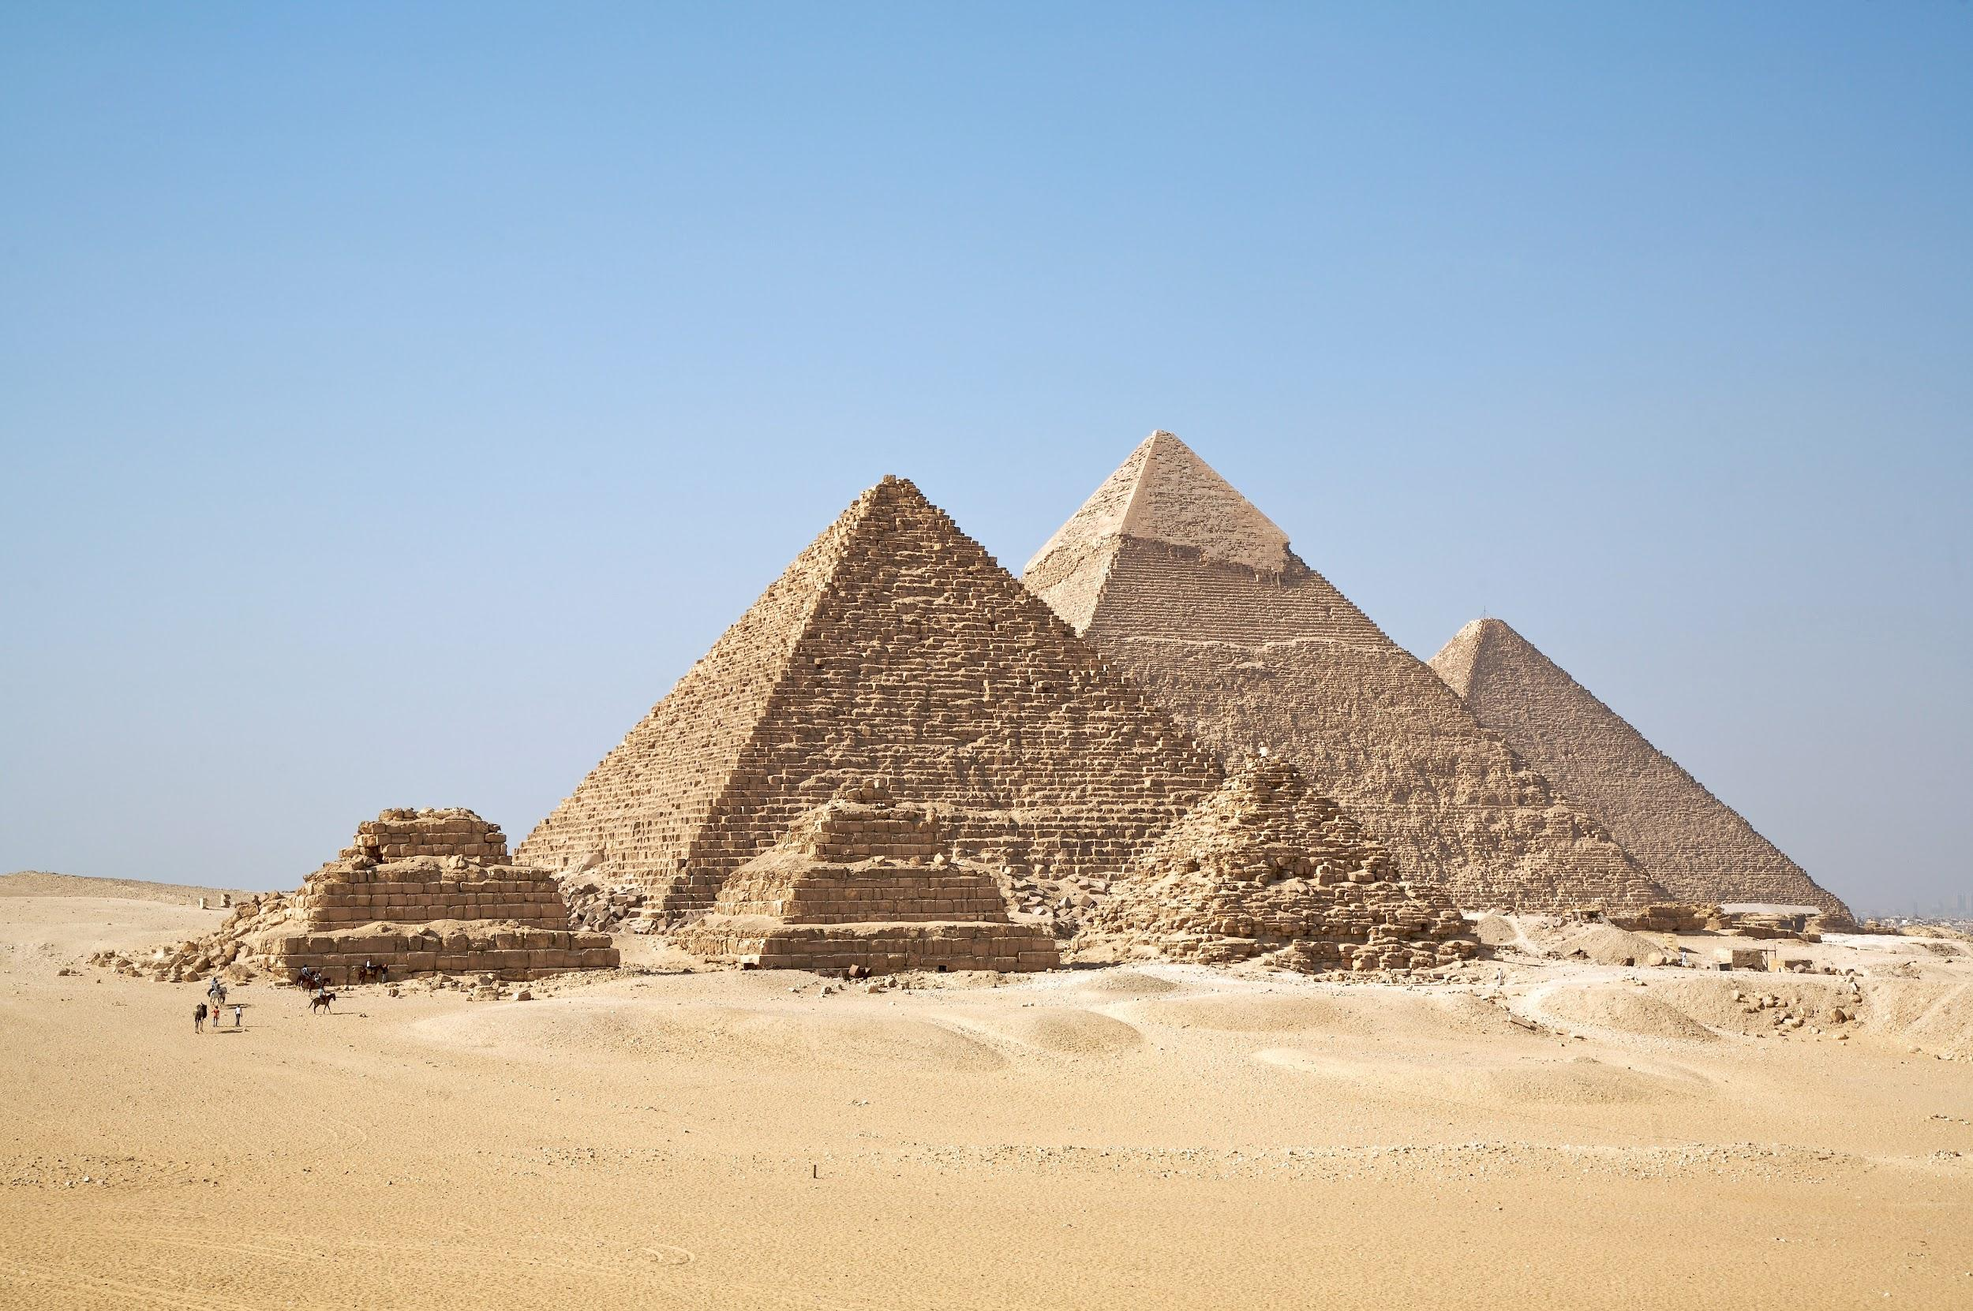
Leganés
12-13 Febrero 2015
Introducción a Scala
Inmutabilidad, valores y funciones

Slide 20
Leganés
12-13 Febrero 2015
Introducción a Scala
Inmutabilidad
Todo valor en Scala es un objeto
Números son objetos
Funciones son objetos
Se prima la inmutabilidad (State is the root of all evil)
Existen variables formas de declarar variables/f
var mutable, se puede reasignar. Desaconsejada :( :(
val inmutable, evaluada sólo en la asignación
def inmutable, evaluada en cada llamada (usada para funciones normalmente)
Se puede añadir el modificador lazy a un valor para postergar la evaluación
En Scala solo es necesario definir el tipo de una variable si no puede ser inferido
val aux : Int = 14
val aux = 14 (El compilador infiere que aux es un Int)

Slide 21
Leganés
12-13 Febrero 2015
Introducción a Scala
Funciones
Las funciones son objetos http://www.scala-lang.org/api/current/index.html#scala.Function2
Buscamos la pureza y la referencia transparencial
En Scala las funciones siempre devuelven un valor.
Unit define una función con efectos de lado (side effects)
El valor devuelto está en la última línea del cuerpo de una función
El valor de salida puede inferirse
Las funciones tiene valor por defecto y se puede hacer referencia a los parámetros por su nombre
def printName(first:String, last:String = "Doe") = {
println(first + " " + last)
}
// Prints "John Smith"
printName(last = "Smith",first = "John")
// Prints "John Doe"
printName(first = "John")

Slide 22
Leganés
12-13 Febrero 2015
Introducción a Scala
Currying
Toda función de N parámetros puede verse como una función de 1 parámetro que devuelve una funcion de N-1 parametros
def plus(n1: Int, n2: Int): Int = n1 + n2
def plus(n1: Int)(n2: Int): Int = n1 + n2
def plus: Int => Int => Int = n1 => n2 => n1 + n2
Con esto podemos especificar un valor
def plus3 = plus(3)_
plus3(5) //returns 8!!
Y obviamente pasar funciones como parámetros
def sumAndMultiply(n: Int)(m: Int)(f: Int => Int) : Int = f(n*m)
sumAndMultiply(2)(5)(plus3)

Slide 23
Leganés
12-13 Febrero 2015
Introducción a Scala
Polimorfismo y funciones anónimas
Podemos tener funciones iguales con distintos parámetros
def concat(n1: String, n2: Int) = n1 + n2
def concat(n1: String, n2: String) = n1 + n2
Se pueden crear funciones anónimas (lambda functions)
(x: Int) => x * x
val lambda: Int => Int = _+ 1
_ es un placeholder. Indica una variable que no necesitamos su valor

Slide 24
Leganés
12-13 Febrero 2015
Introducción a Scala
Arity 0 & 1
Arity 0: Las funciones con ningún parámetro puede definirse con o sin paréntesis. Y pueden llamarse con o si estos, pero si se definen sin paréntesis sólo podrán ser llamados sin estos (normalmente usados para funciones sin side effects).
def noSide = 12
def side() = println(34)
//noSide() Error
noSide
side()
side
Arity 1: Los métodos pueden llamarse sin punto, ni parámetros. Esto facilita la creación de DSL:
List(1, 2, 3) :+ 24
List(1, 2, 3).:+(24)

Slide 25
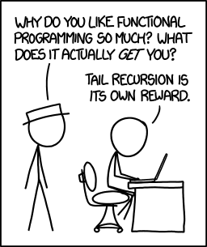
Leganés
12-13 Febrero 2015
Introducción a Scala
Recursión de cola y trampolines
Scala permite crear funciones con tail-recursion y trampolines
recursión de cola: Funciones que finalizan con una llamada recursiva que no crea ninguna operación diferida . Se pueden optimizar con un proceso iterativo.
@tailrec
final def fibonacci(n: Long): Long = {
if (n < 1) 1
else fibonacci(n-1)
}

Slide 26

Leganés
12-13 Febrero 2015
Introducción a Scala
Tipado

Slide 27
Leganés
12-13 Febrero 2015
Introducción a Scala
Tipos
En Scala todo es un objeto.
Any: Todo hereda de este tipo
AnyVal: Para los tipos básicos de Java y Unit
Unit: Define elementos con side effects
AnyRef: Engloba lo que no es un AnyVal
Nothing: Tipo inferior nada puede heredad de él

Slide 28
Leganés
12-13 Febrero 2015
Introducción a Scala
Varianza y herencia de tipos
En Scala los tipos pueden heredarse:
trait Persona
case class Futbolista(dinero: Long) extends Persona
case class Profesor(publicaciones: Int) extends Persona
def add2[T <: Persona](list: List[T])(element: T): List[T] = element :: list //Bound Superclass
def add2[T >: Persona](list: List[T])(element: T): List[T] = element :: list //Bound Subclass
def add2[T : Persona](list: List[T])(element: T): List[T] = element :: list //Bound Same class
Y se permite la varianza, contravarianza e invarianza
//Covariant
class Covariant[+A]
val cv1: Covariant[AnyRef] = new Covariant[String]
//val cv2: Covariant[String] = new Covariant[AnyRef] Error
//Contravariant
class ContraVariant[-A]
//val contra1: ContraVariant[AnyRef] = new ContraVariant[String] Error
val contra2: ContraVariant[String] = new ContraVariant[AnyRef]
//Invariant, Not related
class Invariant[A]
//val inva1: Invariant[AnyRef] = new Invariant[String] Error
//val inva2: Invariant[String] = new Invariant[AnyRef] Error

Slide 29
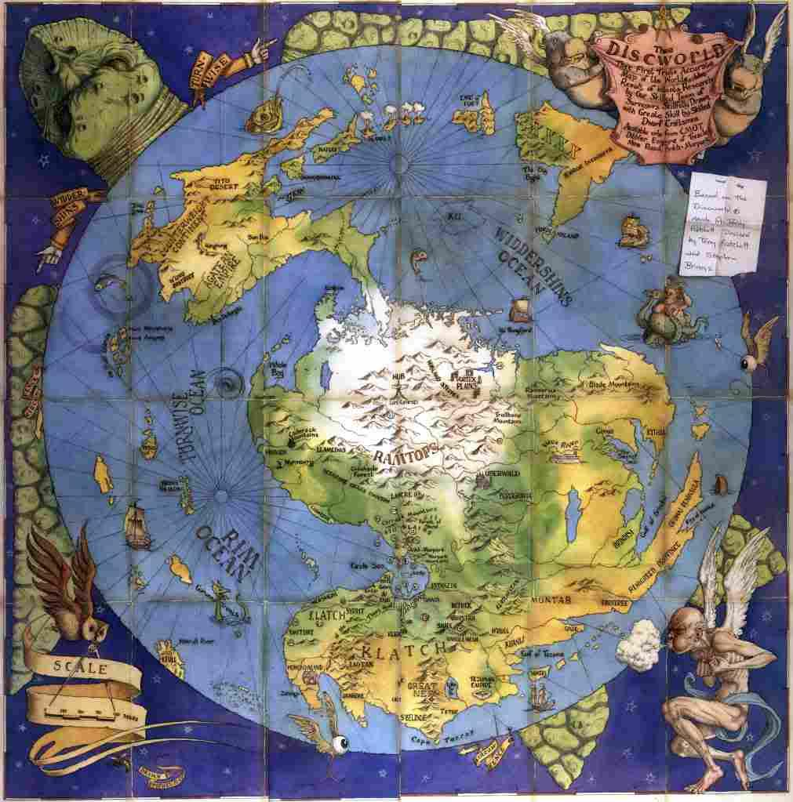
Leganés
12-13 Febrero 2015
Introducción a Scala
Estructuras de datos

Slide 30

Leganés
12-13 Febrero 2015
Introducción a Scala
Opciones 1
NULL, null, Nil, None, Unit, Nothing

Slide 31
Leganés
12-13 Febrero 2015
Introducción a Scala
Opciones 2
NULL Tipo más bajo de los AnyRef (null es de tipo NULL)
Unit Tipo que indica una función con efectos de lado
Nothing Tipo más bajo en la jerarquía de tipos (métodos que no retornan...)
None Se usa con las opciones para indicar que no existe un elemento
null Es el null de Java. Se usa por retrocompatibilidad
Nil Lista vacía

Slide 32
Leganés
12-13 Febrero 2015
Introducción a Scala
Opciones 3
I call it my billion-dollar mistake Tony Hoare
Scala intenta no trabajar con valores nulos. Se engloban en una opción
Option(posibleValorNulo)
Una opción puede ser:
Some[T] Existe un valor T
None No existe ningún valor

Slide 33
Leganés
12-13 Febrero 2015
Introducción a Scala
Listas, Vectores, Mapas, Tuplas, Streams
Todas las estructuras de datos en Scala son inmutables (existe collections.mutable, como Array :( )
Se pueden extraer los elementos mediante pattern matching
Listas List(1, 2, 3, 4)
Eficientes salvo acceso aleatorio
La lista vacía es Nil
Concatenar elementos 1 :: List(1,2)
Vectores Vector(1,2, 3,4)
Buen acceso
Tuplas (1, 2, 3, 4)
Conjunto de N elementos heterogéneos
Mapas Map(1->2)
Pueden verse como listas de tuplas de dos elementos
Stream Stream(5, 7)
Listas potencialmente infinitas
Son totalmente lazy
No evalúan un elemento hasta no ser leídas
Eficientes
Existe colecciones paralelizables

Slide 34

Leganés
12-13 Febrero 2015
Introducción a Scala
Orientación a objetos

Slide 35
Leganés
12-13 Febrero 2015
Introducción a Scala
Orientación a objetos
En scala se pueden definir clases de forma sencilla
class Person(age: Int, var name: String, val surname: String) {
val drive = age >= 18
//Everything is public by default
def printName(): Unit = print(s"Name is $name")
def sumAge(n: Int): Int = n + age
}
También existen Objects que crean singleton
Los objetos con el mismo nombre que una clase se llama Companion Object
Se usan para muchas cosas, entre ellas poder crear extractores (unapply) o constructores(apply)
class Cube(size: Int){
def area : Int = ???
}
object Cube{
def apply(size: Int) = new Cube(size)
def apply(size: Int, scale: Int) = new Cube(size*scale)
}

Slide 36
Leganés
12-13 Febrero 2015
Introducción a Scala
Case classes
Si queremos usar las clases como contenedores de información inmutable podemos usar case classes
Son clases con companion objects que
Todas sus variables son públicas e inmutables
Tienen extractores para pattern matching definidos
Ya está sobreescrito el método equals
Pueden ser serializadas
...
case class Rectangle(a: Double, b : Double)

Slide 37
Leganés
12-13 Febrero 2015
Introducción a Scala
Traits
Scala en vez de tener Interfaces tiene algo mucho más interesante: Traits
Funcionan como una intefaz de Java pero permiten ser implementadas
trait Meow{
val times: Int = 5
def meow() = println("Meoow")
}
Una clase u otro trait puede heredar de esta
class AnimalMeow(name: String) extends Meow //You can extends a trait
Tambien podemos hacerlo en la instanciacion de un objeto (Creando un Mixin)
val animalSuperMeow = new Animal("Pig3") with Meow //Mixin!!
Los traits además son tipos, lo que nos permite usarlos de forma muy interesantes
def onlyCats(cat: Animal with Meow) = ???

Slide 38
Leganés
12-13 Febrero 2015
Introducción a Scala
Herencia múltiple
Scala no permite la herencia múltiple de Scala solo de traits
Una clase sólo permite puede heredar de una única clase
Una clase o trait pueden heredar de múltiples traits
Para resolver el problema herencia múltiple Scala usa
El elemento más a la derecha prevale heredando todos los conflictos
Class linearization
trait Talk{
def hello = ""
}
trait TalkSpanish extends Talk{
override def hello = "Hola"
def two = "2"
}
trait TalkEnglish extends Talk{
override def hello = "Hello"
def jump = "jump"
}
case class Human(name: String) extends TalkEnglish with TalkSpanish
human.hello //Hola

Slide 39
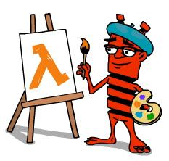
Leganés
12-13 Febrero 2015
Introducción a Scala
Programación Funcional

Slide 40
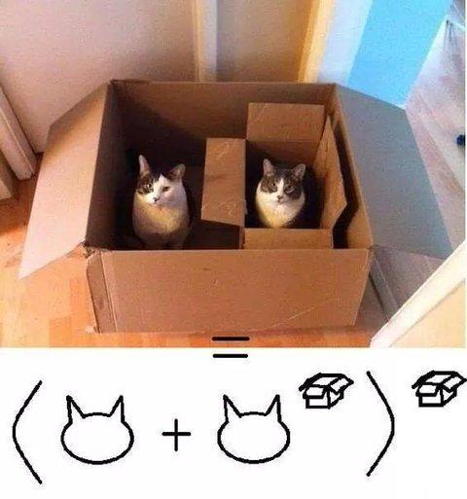
Leganés
12-13 Febrero 2015
Introducción a Scala
Programación Funcional
La programación funcional se basa en
Inmutabilidad (Stateless)
Funciones de orden superior
Recursividad (tail-recursion)
Currying
Closures
Evaluación perezosa
Sistemas de tipos (ADT)
Funciones pura sin efectos de lado (Referencia transparencial)

Slide 41
Leganés
12-13 Febrero 2015
Introducción a Scala
Inmutabilidad
Una operación sobre algo inmutable siempre devuelve una nueva instancia
Algunas de las operaciones más habituales son:
map
filter
fold, foldLeft, reduce
flatten
flatMap (puede usarse for para componer varios flatMap)
def headsSum(list1: List[Int])(list2: List[Int])(list3: List[Int]) : Option[Int] = {
for {
h1 <- list1.headOption
h2 <- list2.headOption
h3 <- list3.headOption
} yield h1 + h2 + h3
}

Slide 42
Leganés
12-13 Febrero 2015
Introducción a Scala
Pattern Matching
El pattern matching nos permite buscar patrones en nuestros datos
Scala proporciona extractores (unapply)
Case classes y estructuras de datos tienen creados sus propios extractores
Se basa en la aplicación de funciones parciales
case class Human(name:String, age:Int)
val (jose, pepe, sara) = ( Human("Jose", 12), Human("Pepe", 13), Human("Sara", 21) )
val aux = Option( (Human("Jose", 12), Human("Pepe", 13), Human("Sara", 21)) )
val valuePM = aux match {
case Some((Human(name, edad), _ , _)) if edad < 20 => name
case None => "Empty"
case _ => "Others"
}

Slide 43
Leganés
12-13 Febrero 2015
Introducción a Scala
Gestión de Errores
A diferencia con Java, no es obligatorio capturar las excepciones
Se pueden gestionar
Try
Try monad
Either
Otros contenedores: Futuros...

Slide 44
Leganés
12-13 Febrero 2015
Introducción a Scala
Implícitos
La palabra reservada implicit nos permite
Crear parámetros implícitos
class Fun(val fun: String)
def addFun(s: String)(implicit p: Fun) = p.fun + s
Vistas
implicit def strToInt(x: String): Int = x.toInt
Añadir métodos a clases (Pimp my library) - Monkey patching in local scope
object StringUtils{
implicit class StringImprove(val s: String){
def plusN(n: Int) : String = s"$s $n"
}
}
import StringUtils._
"23" plusN 25

Slide 45
Leganés
12-13 Febrero 2015
Introducción a Scala
Implícitos
La palabra reservada implicit nos permite
Crear parámetros implícitos
class Fun(val fun: String)
def addFun(s: String)(implicit p: Fun) = p.fun + s
Vistas
implicit def strToInt(x: String): Int = x.toInt
Añadir métodos a clases (Pimp my library) - Monkey patching in local scope
object StringUtils{
implicit class StringImprove(val s: String){
def plusN(n: Int) : String = s"$s $n"
}
}
import StringUtils._
"23" plusN 25

Slide 46
Leganés
12-13 Febrero 2015
Introducción a Scala
Infinito y más allá
La cantidad de opciones que nos da la programación funcional es enorme
Monads
Funciones parciales
ADT
Tipos existenciales
….
Si queremos ir más allá
Shapeless https://github.com/milessabin/shapeless
Scalaz https://github.com/scalaz/scalaz

Slide 47
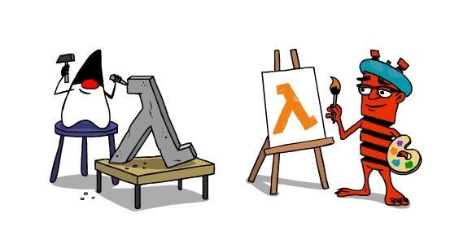
Leganés
12-13 Febrero 2015
Introducción a Scala
Gracias por venir
Nos vemos en el Meetup
https://github.com/pirita
ignacio.navarro.martin@gmail.com
@inavarromartin

